Slide 1
Ewolucja pieniądza

Slide 2
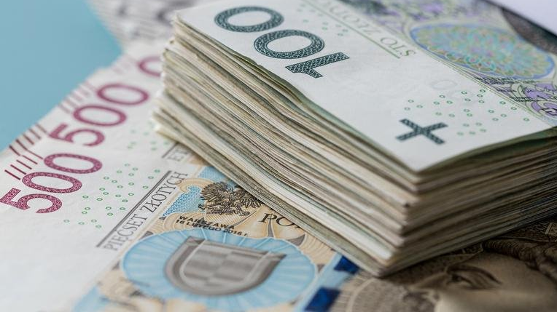
Najpierw za pieniądz uznawano barter, następnie pojawiły się monety bite ze szlachetnych kruszców, które z czasem ewoluowały w kwity depozytowe, a te w banknoty by następnie przybrać postać pieniądza elektronicznego, a być może w fazie następnej ewolucji przekształcą się w kryptowaluty.

Slide 3
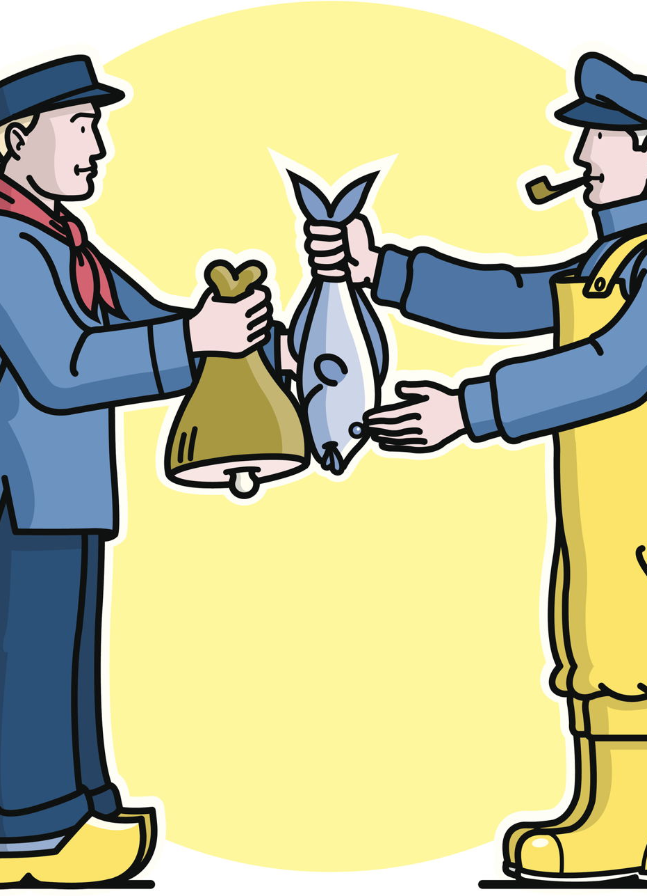
Barter
Barter – wymiana towaru lub usługi na inny towar lub usługę.
W barterze osoby, które dokonują wymian, oddają dobra, których mają w nadmiarze, w zamian za te, które chcą sami skonsumować lub wykorzystać w produkcji.
Barter wykorzystywany jest w wymianie handlowej w celu obejścia restrykcji walutowych lub z państwami cierpiącymi na brak zasobów walut wymienialnych. Strony uzgadniają wartość towarów lub usług i dążą do tego, żeby bilans był zerowy.

Slide 4
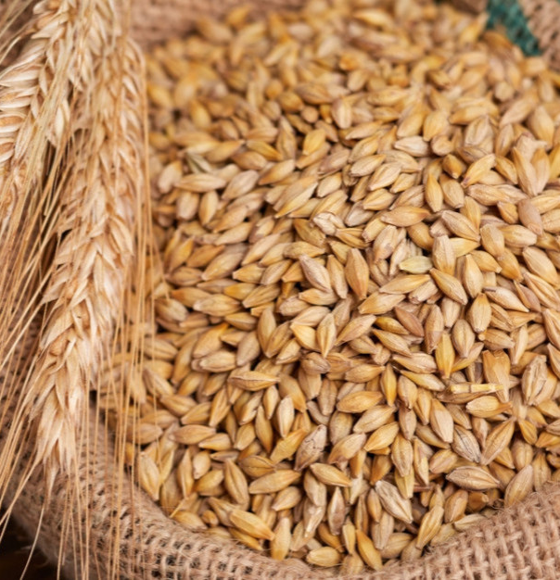
Początki historii pieniądza sięgają czasów pierwotnych, kiedy to pojęcie pieniądza nie istniało. Ludzie stosowali barter, czyli bezpośrednią wymianę towaru za towar. Jednak taka wymiana nie zawsze była sprawiedliwa, ponieważ często wymieniano produkty o nieporównywalnej wartości. Zorientowano się, że takie rozwiązanie jest niepraktyczne i posiada wiele wad.
Zaczęto więc szukać tzw. pośredników wymiany, czyli dóbr, które będą jednorodne, podzielne, trwałe i stosunkowo rzadko występujące. Takie wymagania spełniały skóry, zboże, sól, narzędzia, bydło i drogocenne kruszce. Towary te zaczęto stosować w roli powszechnego środka płatniczego. W Azji popularnym środkiem płatniczym były muszle.

Slide 5
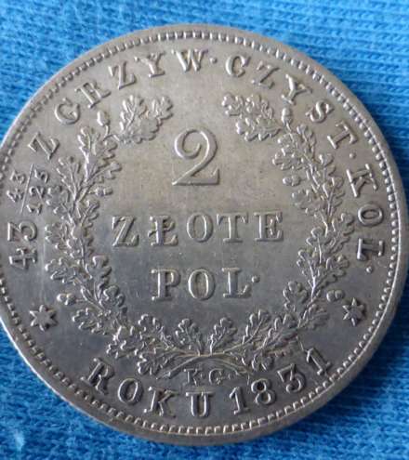
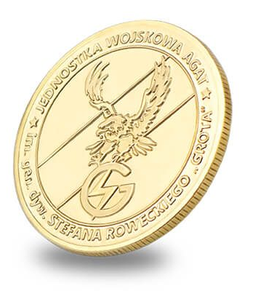
W trakcie rozwoju cywilizacji i gospodarki płacenie za produkty przy pomocy worków zboża, czy innych towarów konsumpcyjnych okazało się niepraktyczne i uciążliwe. Stale rosnący poziom produkcji i konsumpcji oraz szybko rozwijający się handel wykształciły potrzebę znalezienia środka płatniczego, który będzie łatwiejszy do transportu i rozliczeń.
Na kilka wieków przed naszą erą rolę pieniądza zaczęły pełnić metale. Na początku używano jedynie metali nieszlachetnych, takich jak żelazo, miedź i brąz. W późniejszym czasie formą pieniądza stały się metale szlachetne, czyli złoto i srebro, a czasem też platyna.

Slide 6
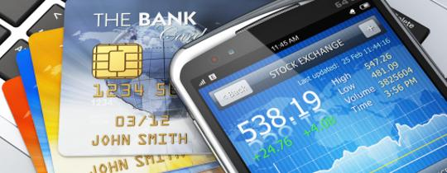
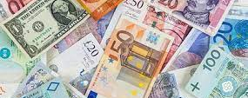
Wraz z rozwojem technologii i gospodarki pojawiły się kolejne formy pieniądza, takie jak pieniądz papierowy i elektroniczny. Dziś coraz częściej korzystamy z cyfrowych transakcji, a płacenie bezgotówkowe staje się coraz bardziej popularne. Jednak bez względu na formę, pieniądz pozostaje nieodłącznym elementem naszego życia i gospodarki.

Slide 7
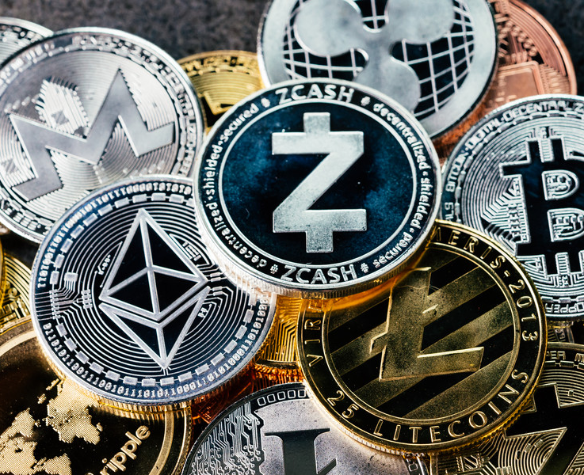
Kryptowaluta
Kryptowaluta, rzadziej waluta kryptograficzna – rozproszony system księgowy bazujący na kryptografii, przechowujący informację o stanie posiadania w umownych jednostkach. Stan posiadania związany jest z poszczególnymi węzłami systemu („portfelami”) w taki sposób, aby kontrolę nad danym portfelem kryptowalutowym miał wyłącznie posiadacz odpowiadającego mu klucza prywatnego i niemożliwe było dwukrotne wydanie tej samej jednostki. Kryptowaluta jest szczególnym przypadkiem waluty wirtualnej.

Slide 8
Bitcoin
Bitcoin (w skrócie btc.) to nazwa waluty internetowej, której koncepcja została opracowana w roku 2009 przez nieznaną bliżej osobę (lub grupę osób) kryjącą się pod pseudonimem Satoshi Nakamoto. U podstaw legła nieco szalona idea poszukiwania środka płatniczego tańszego i lepszego, a przede wszystkim niezależnego od rządów i banków centralnych. Bitcoin to zarazem nazwa dostępnego dla wszystkich bezpłatnego oprogramowania, którego zadaniem jest obsługiwanie zawieranych transakcji. Aby z niego korzystać, wystarczy zainstalować na swoim komputerze odpowiedni program i założyć wirtualny portfel, w którym zapisany będzie nasz stan konta. W danym momencie bitcoin wynosi 189 838,04PLN

Slide 9
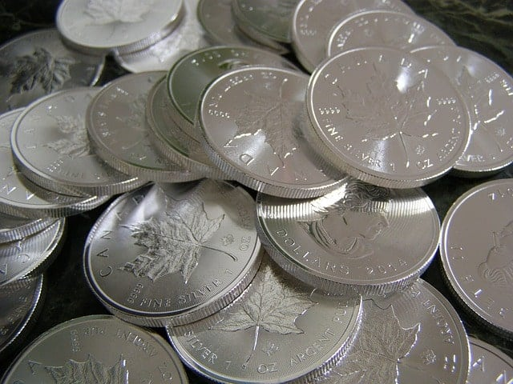
+BONUS
Takie rozwiązanie jednak również przyniosło pewne trudności. Metale nie zawsze były takich samych rozmiarów. Sztaby złota i srebra były zwykle zbyt duże i wartościowe, aby można było nimi zapłacić podczas jednej transakcji, a ich rozdrabnianie, dzielenie i ważenie było stanowczo zbyt czasochłonne. Metale rozdrabniano na mniejsze kawałki, w kształcie okrągłych lub spłaszczonych kulek. Podobnie jak w dzisiejszych czasach, również wówczas dochodziło do fałszerstw, polegających na przetapianiu metali z innymi surowcami i zmniejszaniu w ten sposób faktycznej ilości metalu szlachetnego w jednym kawałku. Aby temu zapobiec, na tych małych kuleczkach zaczęto bić pieczęcie i podobizny najwybitniejszych władców. Dzięki temu, posiadacz takich kulek metalu mógł mieć pewność co do ich wartości. W ten sposób powstały pierwsze pieniądze metalowe, zwane monetami, które zrewolucjonizowały proces wymiany handlowej.

Slide 10
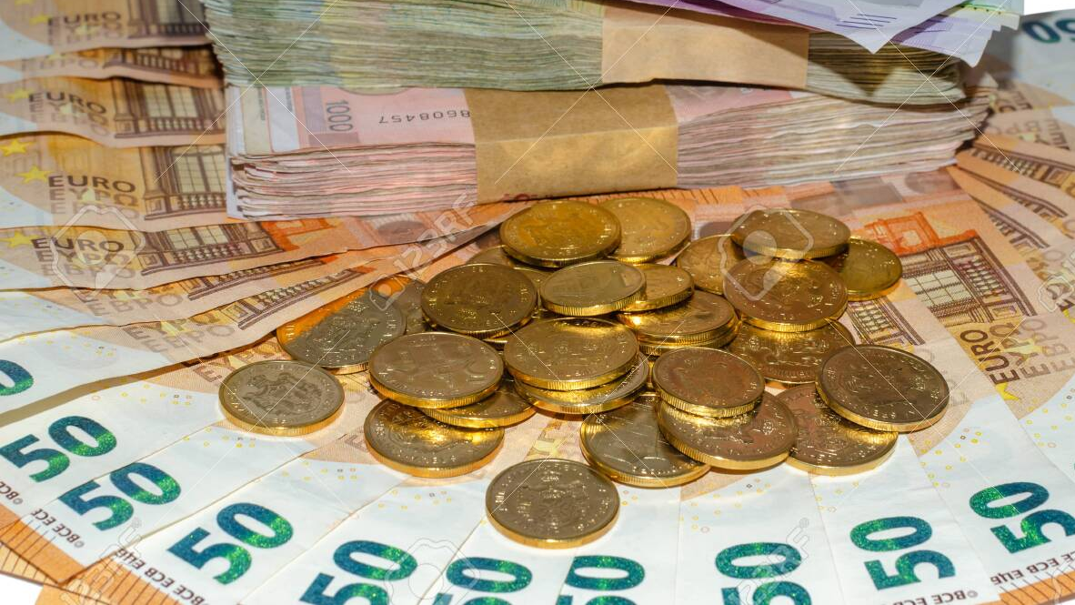
Dziękuję za uwagę
Praca Darii Lohvynenko 1a1

